Slide 1
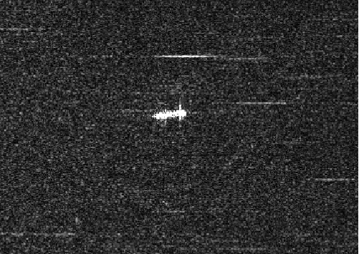
面向无人机航拍场景的
RT-DETR 小目标检测算法改进研究
研究生中期考核答辩
研究对象：VisDrone 无人机航拍图像
核心任务：小目标、密集遮挡、复杂背景下的实时检测
技术路线：RT-DETR-r18 + 轻量特征增强 + P2-P5 多尺度融合 + 损失优化
UAV
RT-DETR
小目标检测
01/08

Slide 2
一、研究背景与意义
02/08
无人机平台在交通巡检、城市治理、应急搜救和低空安防中快速普及，航拍目标检测需要同时满足高精度与实时性。
小目标占比高
目标尺寸小，深层特征响应弱，漏检风险高。
场景干扰强
道路、建筑、树木与光照变化导致误检。
实时要求高
端侧或巡检任务要求较高 FPS。
选用 RT-DETR 的原因：端到端检测、无需复杂 NMS、兼具 CNN 高效特征提取与 Transformer 全局建模能力，适合作为无人机小目标检测改进基线。
图：训练集中航拍视角样例，目标尺度小且分布密集

Slide 3
二、研究现状与问题分析
03/08
RT-DETR 在航拍小目标中的主要不足
研究切入点
• 保留浅层细节：引入 P2/高分辨率特征
• 强化跨尺度融合：P2-P5 联合建模
• 增强局部结构：边缘、位置与语义协同
• 优化定位损失：提升小框回归稳定性
1. 小目标特征易丢失
P3/P4/P5 多次下采样后，小目标仅剩少量像素响应。
2. 浅层细节利用不足
原始结构未充分引入 P2 高分辨率特征。
3. 背景与遮挡复杂
密集场景下边界、纹理与类别信息容易混淆。
4. 小框定位不稳定
预测框轻微偏移就会造成 IoU 大幅下降。
问题归纳：需要同时解决“细节保持、跨尺度融合、先验引导、定位稳定”四类问题。

Slide 4
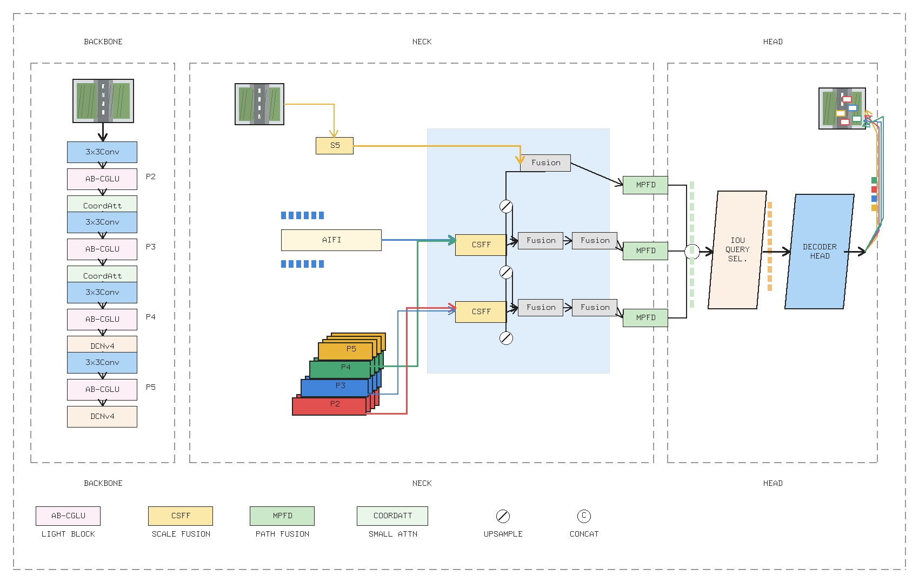
三、研究内容与技术路线
04/08
改进框架：DSDC-SPAFM-SAIW
• Backbone：以 RT-DETR-r18 为基础，引入轻量 C2f/Additive/CGLU 类结构，降低参数量并增强局部表达。
• Neck：扩展到 P2-P5 四尺度，补充小目标浅层细节。
• SPAFM：利用浅层空间先验引导多尺度融合，提升密集目标可分性。
• SAIW/Inner-Wasserstein：缓解小目标框 IoU 对偏移过敏的问题。
技术主线：轻量特征提取 → 高分辨率小目标特征 → 先验引导融合 → 尺度感知定位优化

Slide 5
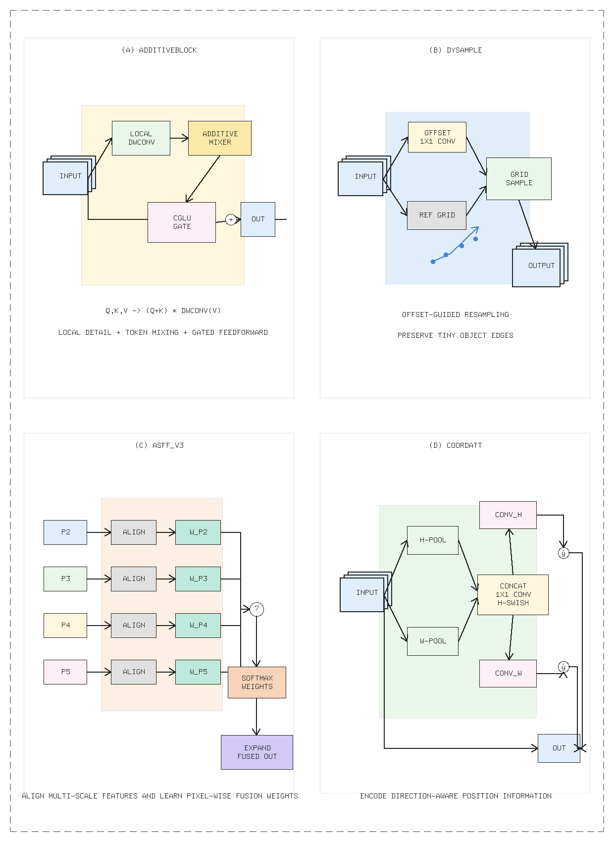
四、改进模块设计
05/08
DSDC 细节语义双路径协同
细节分支
关注纹理、边缘、位置等局部线索，减少小目标下采样后的信息损失。
语义分支
增强上下文表达，降低复杂背景下的误检。
门控融合与坐标注意力用于自适应分配细节/语义权重，使模型在小目标密集、遮挡和尺度变化场景下更稳定。
阶段性结论：主干轻量化后仍保持较高精度，Ours-Light 达到 mAP50 0.3905、FPS 100.48。

Slide 6
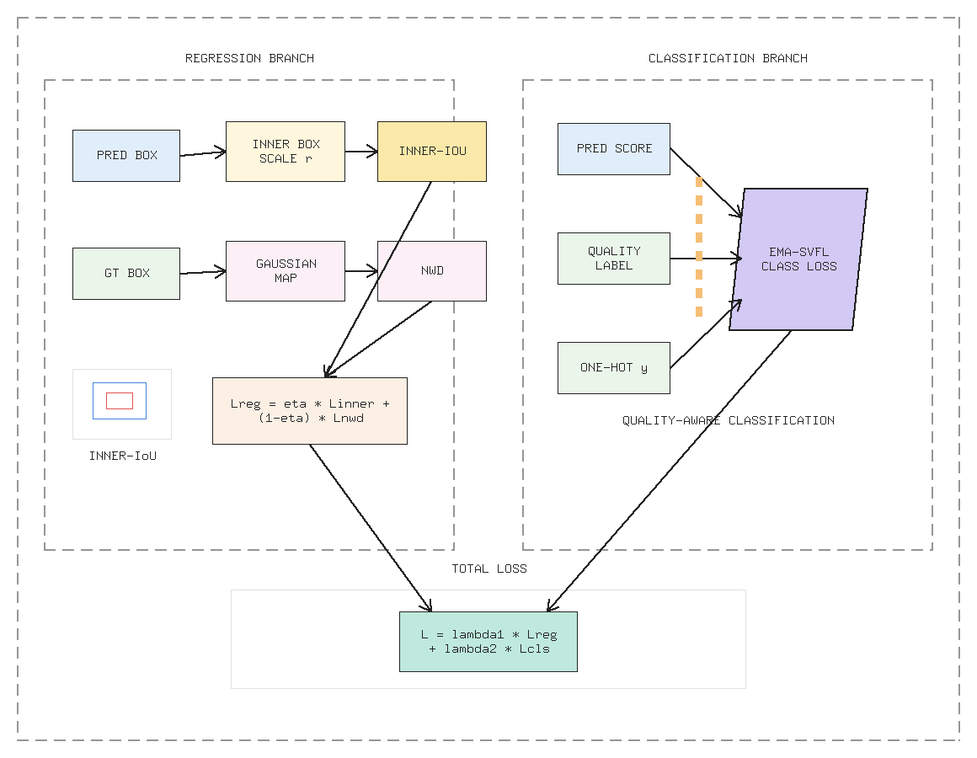
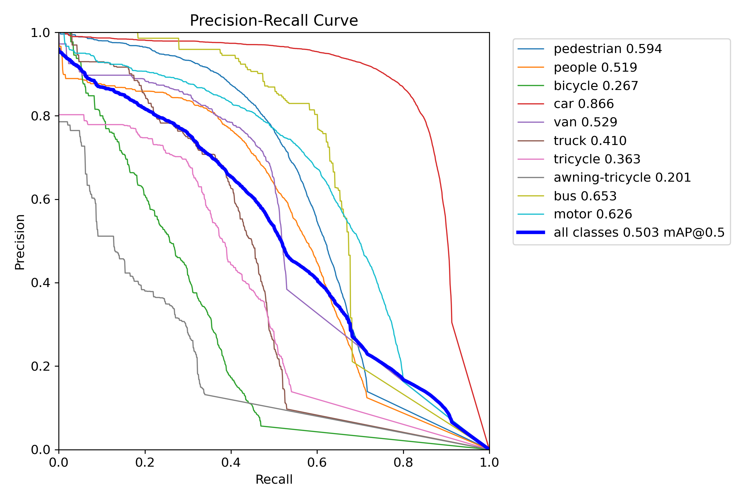
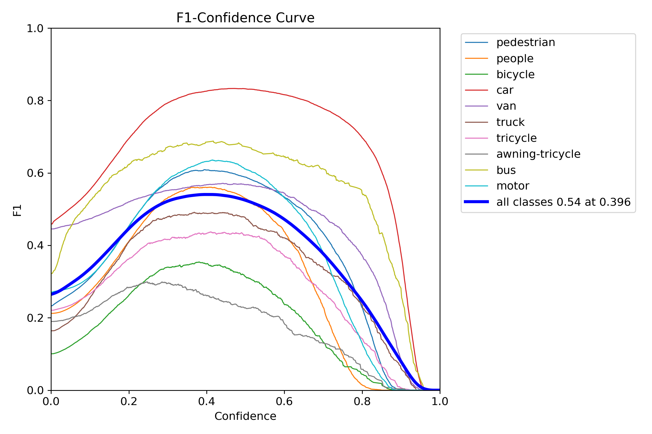
五、P2-P5 多尺度融合与训练曲线
06/08
P2 Head 的作用：引入 stride=4 高分辨率特征，增强小目标细节保持；与轻量主干组合后，计算量可控，并在 VisDrone 对比实验中取得更高 mAP。
训练趋势：损失整体下降，验证指标随训练推进趋于稳定。

Slide 7
六、阶段性实验结果
07/08
最佳精度
综合模型
轻量模型
mAP50 对比
mAP50 0.4021
mAP50 0.3985
100.48 FPS
0.383
0.391
0.397
0.399
0.402
r18 + P2 Head
CA + InnerIoU
13.98M 参数
模型
Params
GFLOPs
FPS
mAP50
mAP50-95
r18 + P2 Head
18.60M
78.2
86.81
0.4021
0.2371
C2f-Add + P2 + CA + InnerIoU
12.69M
61.2
74.82
0.3985
0.2333
C2f-Add + P2
12.66M
61.2
77.98
0.3972
0.2343
r18 + C2f-Add-CGLU
13.98M
46.1
100.48
0.3905
0.2278
Baseline
Ours-Light
P2 Base
Final
SOTA
r18 Baseline
19.88M
57.0
122.27
0.3829
0.2227
相对 Baseline：最高 mAP50 提升 +1.92 个百分点；轻量模型参数下降约 29.7%。

Slide 8
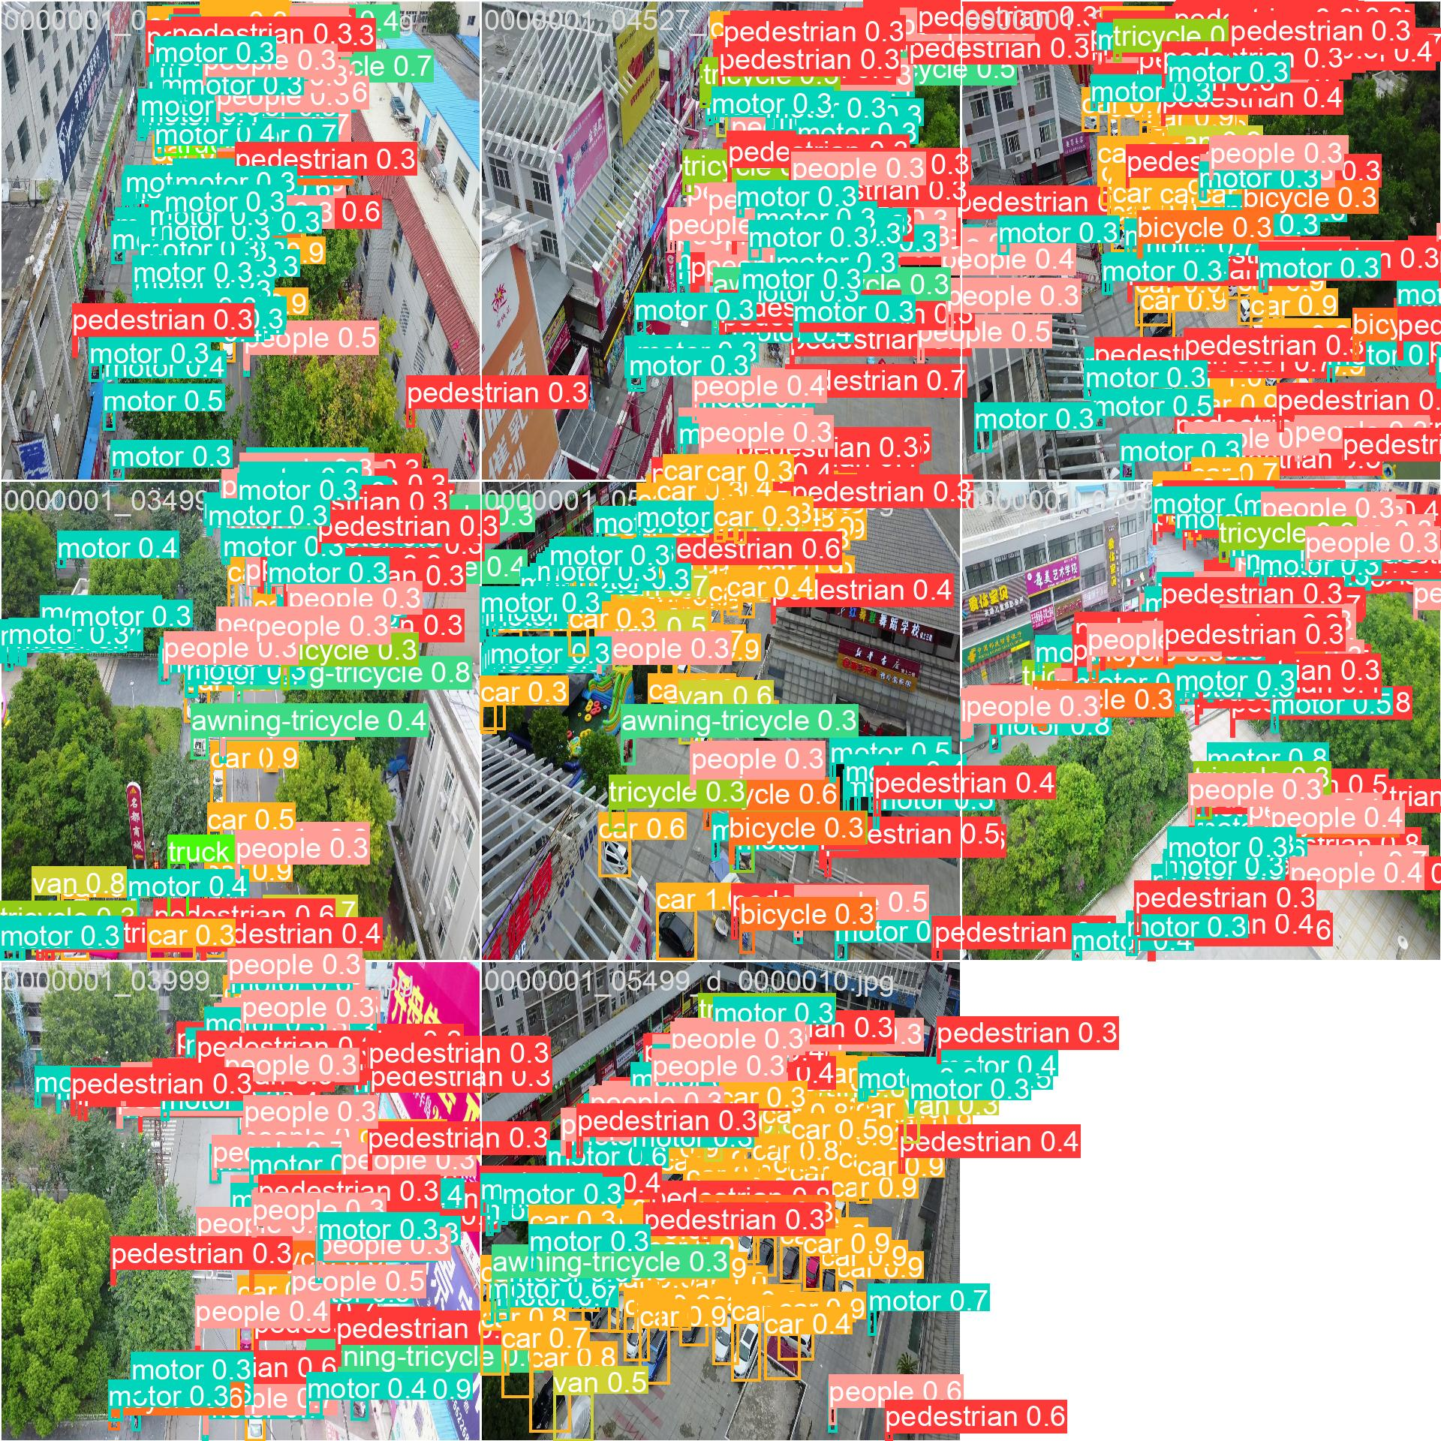
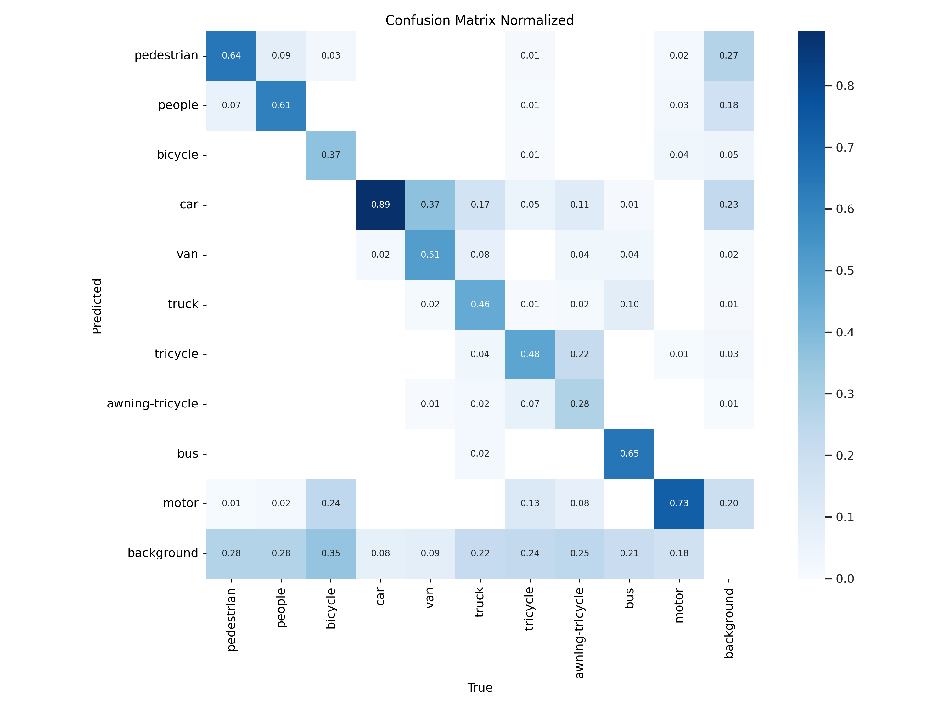
七、可视化结果与后续计划
08/08
中期后工作安排
1. 完成 Final 模型全量训练与测试集评估
2. 补充 DSDC / P2 / SPAFM / SAIW 消融实验
3. 统计 Params、GFLOPs、FPS，分析精度-速度平衡
4. 整理论文图表、对比实验与答辩材料
图：预测结果与归一化混淆矩阵，用于展示小目标检测效果和类别混淆情况。
预期目标：形成一套面向无人机航拍场景的小目标实时检测改进方案。

